Slide 1
TIAの小信号等価回路による モデルの評価
2024年6月20日
和田研 M1 小島光

Slide 3
背景

Slide 4
目的

Slide 5
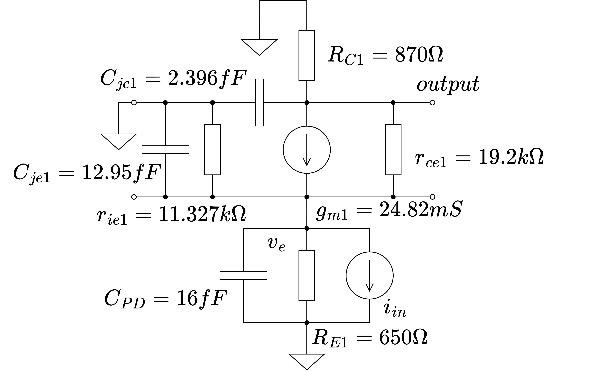
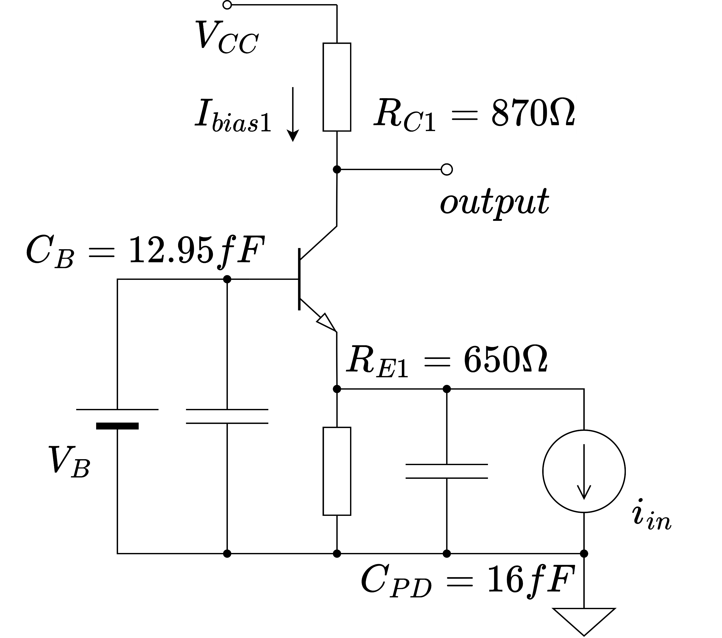
シミュレーション回路 – 初段
初段の小信号等価回路。
LTSpice上でシミュレーション。
寄生容量、入出力抵抗はvirtuosoのDC Operating Pointsから決定。
初段のシミュレーション回路。virtuoso上でIHPのモデルを使用してシミュレーション。

Slide 6
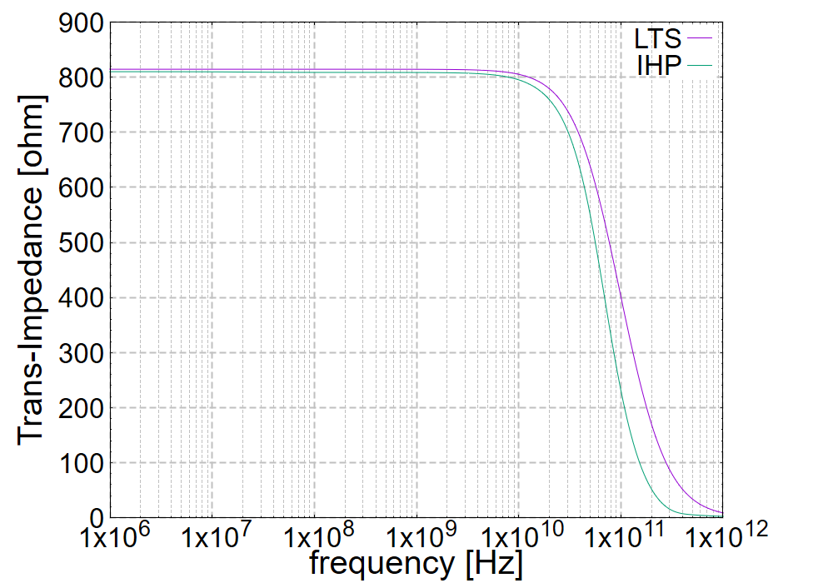
シミュレーション結果 – 初段
LTSpiceとvirtuosoでのモデルを使用したシミュレーション結果はかなり一致していた。
TIAのモデルとしては十分なよう。

Slide 7
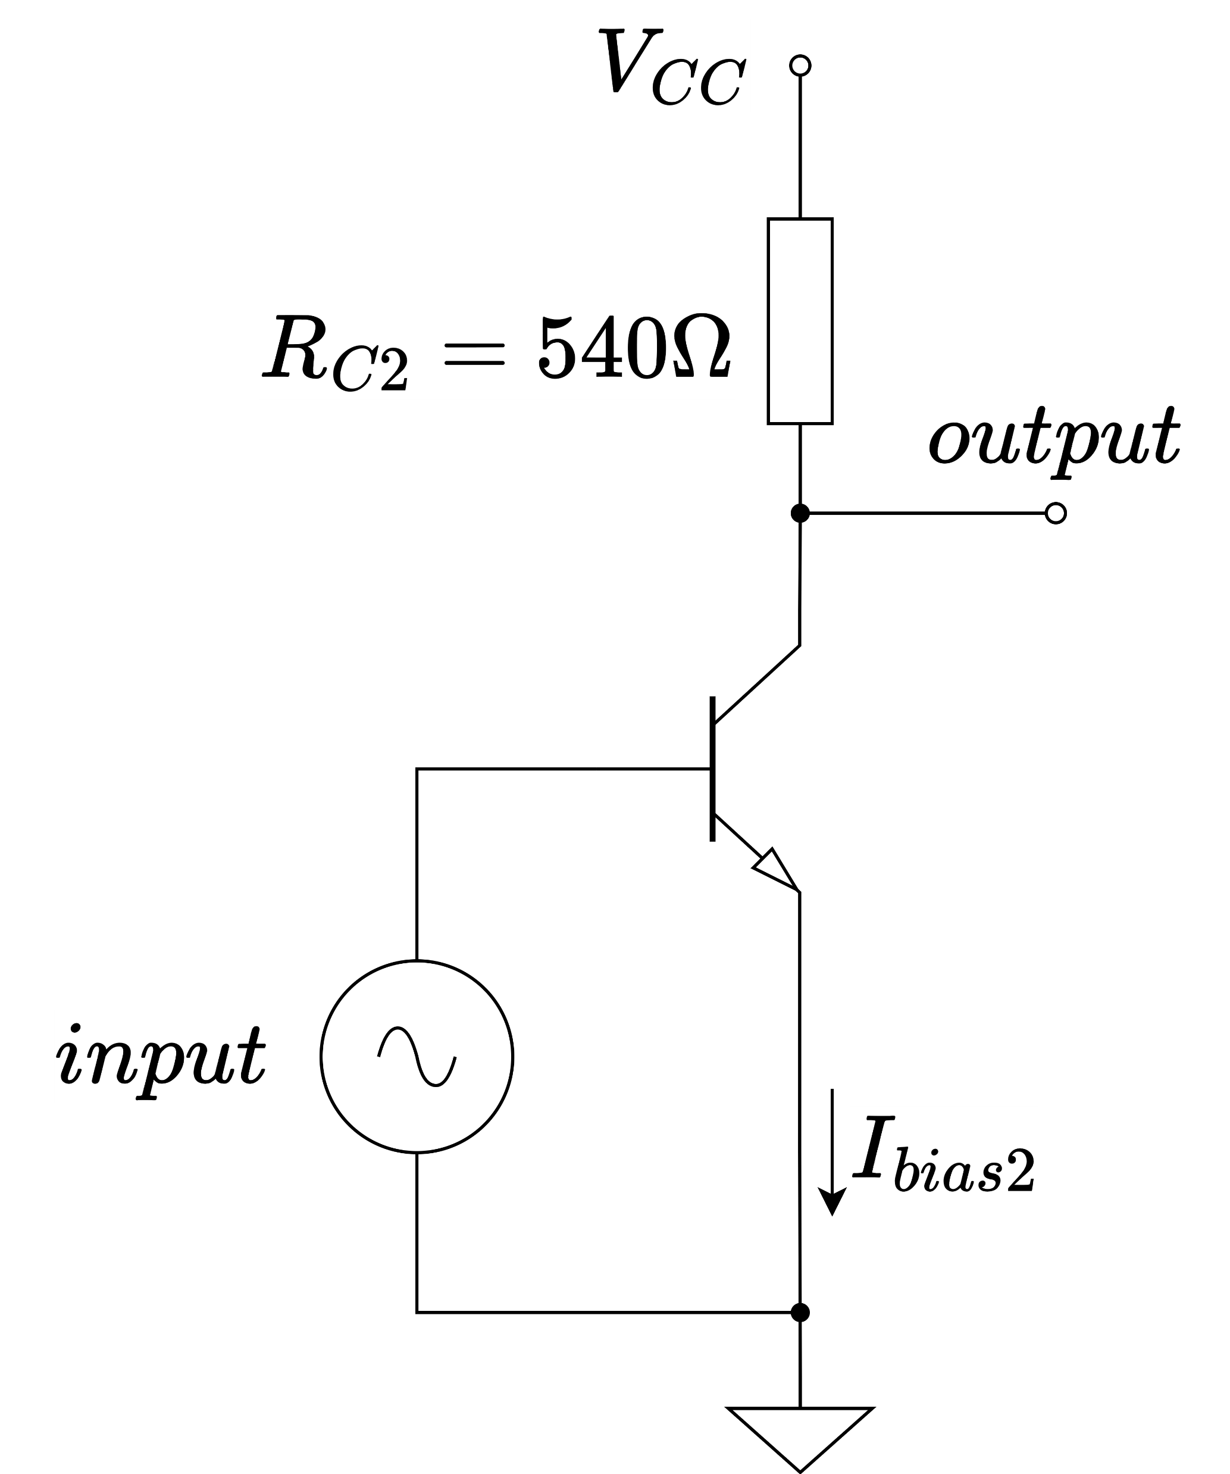
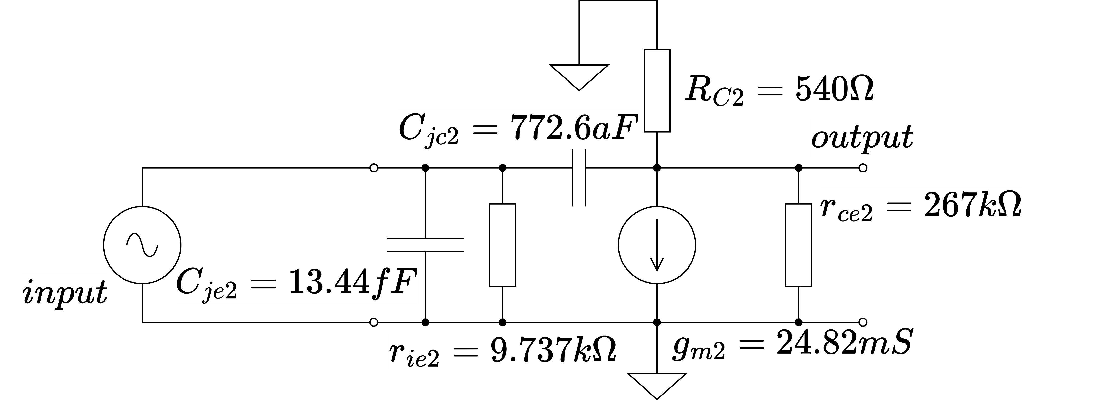
シミュレーション回路 – 二段目
virtuosoでIHPのモデルを使用したソース接地増幅回路。
LTSpiceで電圧制御電流源を使用した
ソース接地増幅回路。

Slide 8
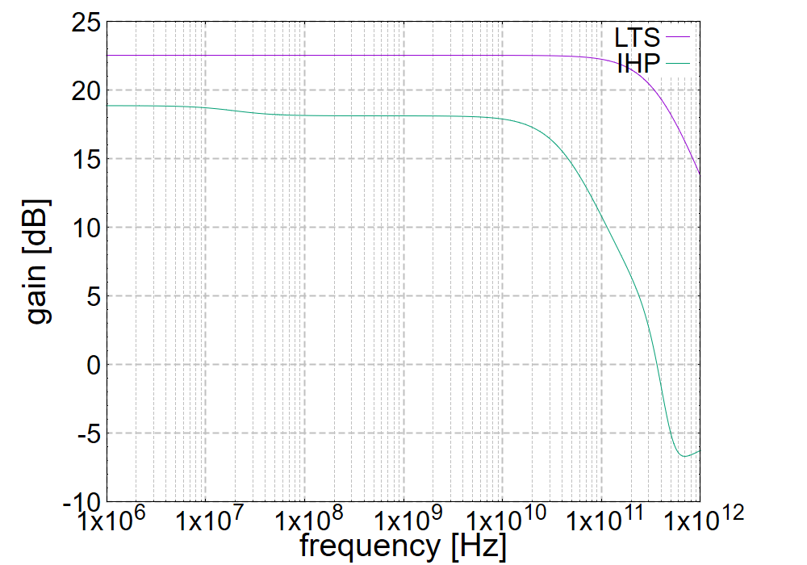
シミュレーション結果 – 二段目
全体的に4 dB程度の差があり、
遮断周波数も一桁程度ずれていた。
こちらはこのままのモデルでは
あまり一致しない。

Slide 9
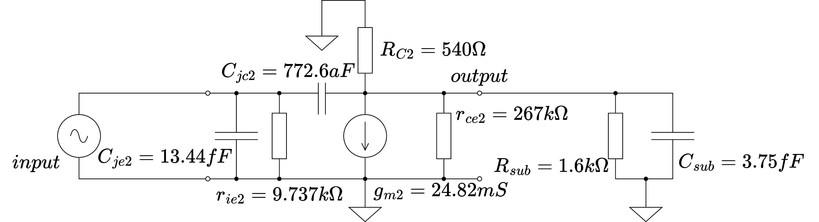

ソース接地の寄生成分
OP解析では$R_{sub}$と$C_{sub}$の二つの値が書いてあったので、コレクタとグランド間に挿入して試してみた。

Slide 10
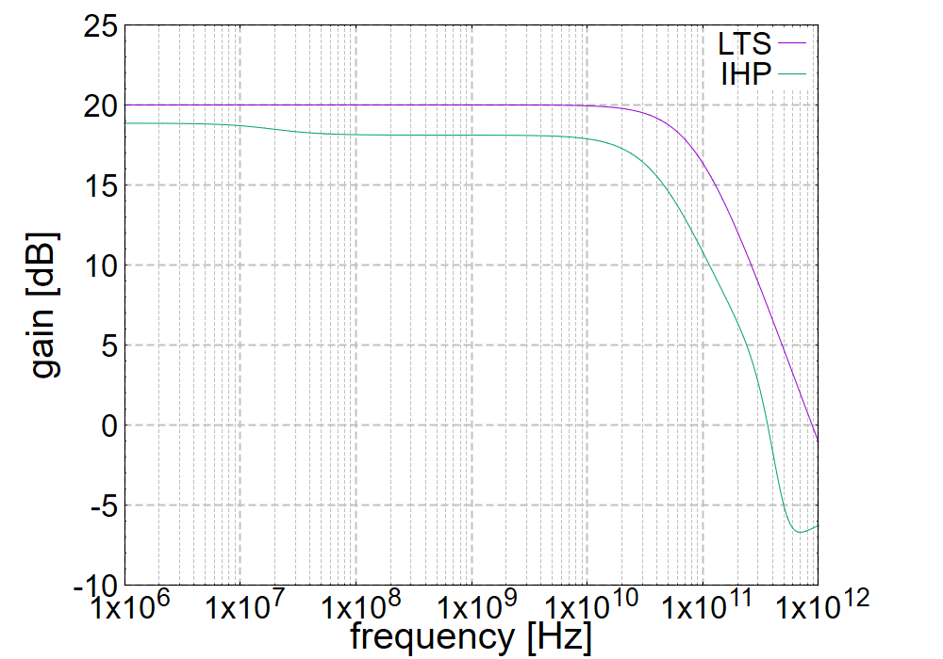
寄生成分をさらに追加したシミュレーション
IHPのモデルと遮断周波数は
かなり近づいた。
利得はまだ2 dB程度ずれている。
TIAの方にも同様に負荷するとIHPのモデルから離れた。

Slide 11
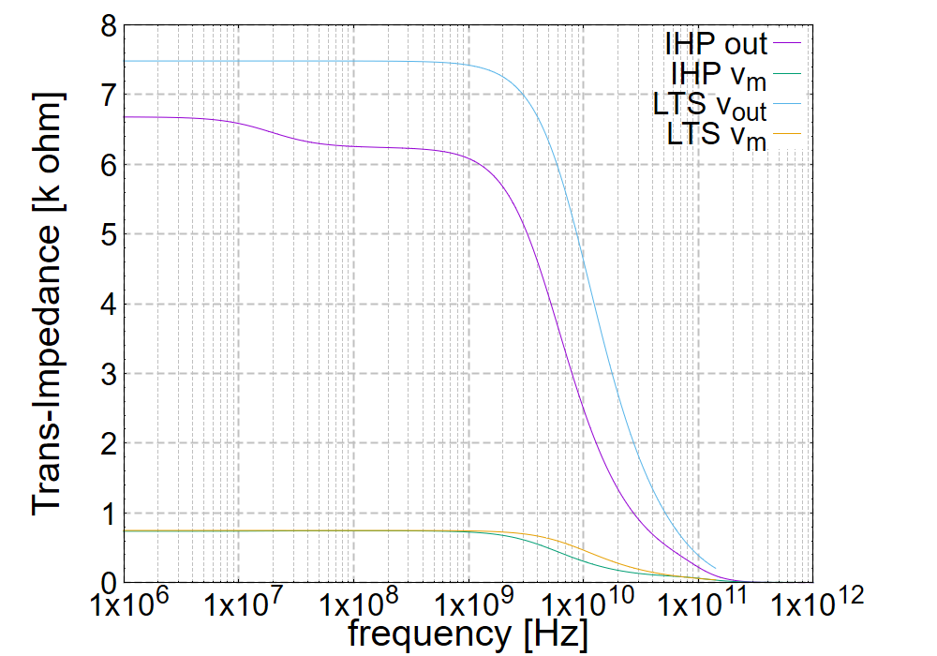
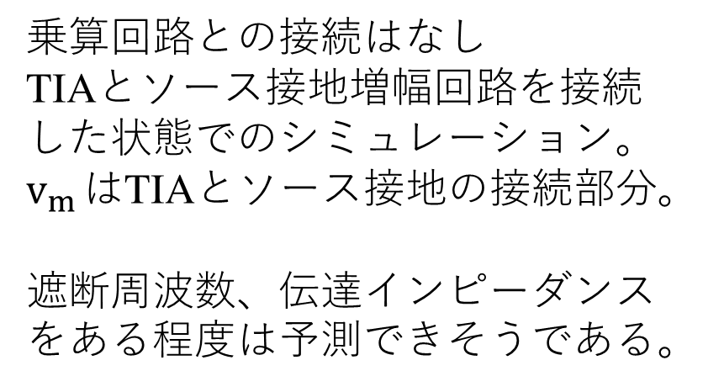
TIA+ソース接地のシミュレーション
乗算回路との接続はなし
TIAとソース接地増幅回路を接続した状態でのシミュレーション。
$v_{m}$はTIAとソース接地の接続部分。
遮断周波数、伝達インピーダンスをある程度は予測できそうである。

